Slide 1


16
ISTRUTTORI DI BASE
Dipartimento Formazione
Tutti i diritti sono riservati

Slide 2

Questa presentazione/testo fa parte del materiale
didattico realizzato dalla FISE la quale possiede i
diritti patrimoniali dell’opera. Pertanto tutte le informazioni, i dati, i contenuti editoriali, le immagini, i grafici, i disegni e, in generale, il materiale ivi contenuto e pubblicato (di seguito ‘i Contenuti’) sono protetti dalle leggi in materia di proprietà intellettuale.
L’Utente si obbliga a non copiare, modificare, creare lavori derivati
da o, comunque, disporre in qualsiasi altro modo dei Contenuti.
Dipartimento Formazione
Tutti i diritti sono riservati

Slide 3
CONDUZIONE
INTRODUZIONE AL LAVORO SUI PRIMI SALTI
Dipartimento Formazione
Tutti i diritti sono riservati

Slide 4
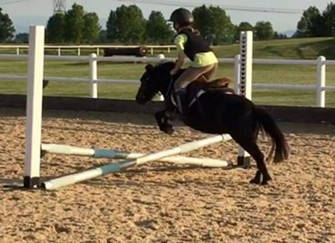

CONDUZIONE
INTRODUZIONE AI PRIMI SALTI.1
La croce, che per la sua conformazione aiuta la direzione, deve essere costruita lasciando lo spazio necessario, tra le due barriere, per cadere. Se posizionate attaccate tra loro diventa quasi un ostacolo fisso quindi pericoloso.
Dipartimento Formazione
Tutti i diritti sono riservati

Slide 5
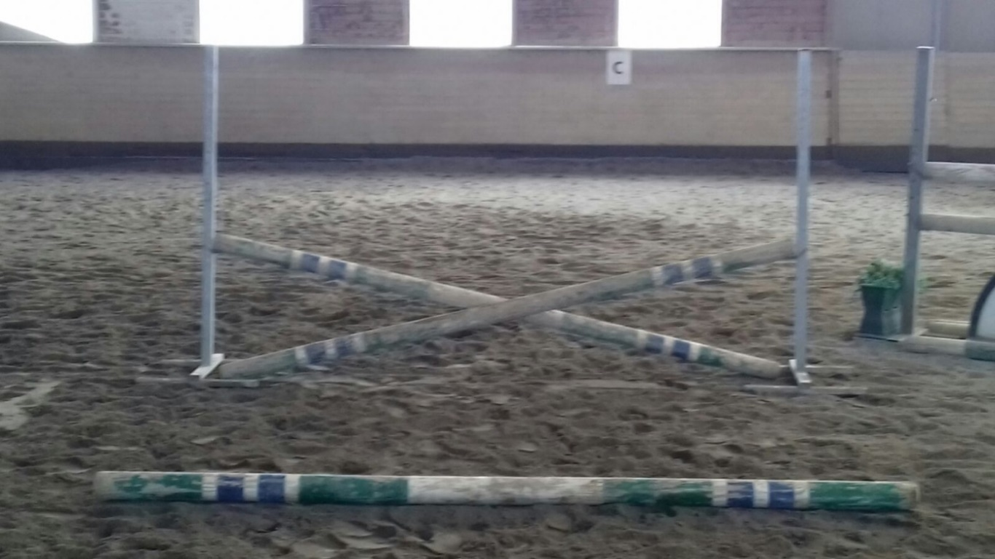
CONDUZIONE
INTRODUZIONE AI PRIMI SALTI.2
Sia la costruzione che il posizionamento dell’esercizio (croce) hanno la loro importanza:
Quindi sarà meglio posizionare la croce possibilmente al centro (sulla longitudinale) in modo di poterla affrontare dalle due mani, a salire e a scendere. Se le dimensioni del campo non lo permettono (es. lato corto sotto i 20m.), posizionarla sulla linea di quarto, in modo di facilitare la girata.
Dipartimento Formazione
Tutti i diritti sono riservati

Slide 6
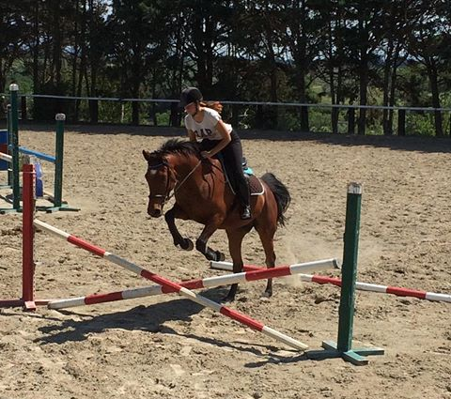
CONDUZIONE
INTRODUZIONE AI PRIMI SALTI.3
La distanza tra la barriera e la croce non può essere inferiore a 2,5 m per i cavalli, mentre per i pony si può ridurre leggermente.
Dipartimento Formazione
Tutti i diritti sono riservati

Slide 7
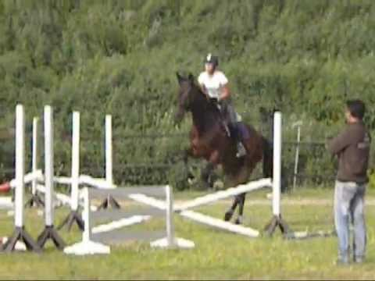
CONDUZIONE
INTRODUZIONE AI PRIMI SALTI.4
Altro fattore rilevante sarà aiutare l’allievo a concentrarsi sulla direzione, sia prima che dopo l’esercizio: utile sarà usare degli indicatori.
Dipartimento Formazione
Tutti i diritti sono riservati

Slide 8
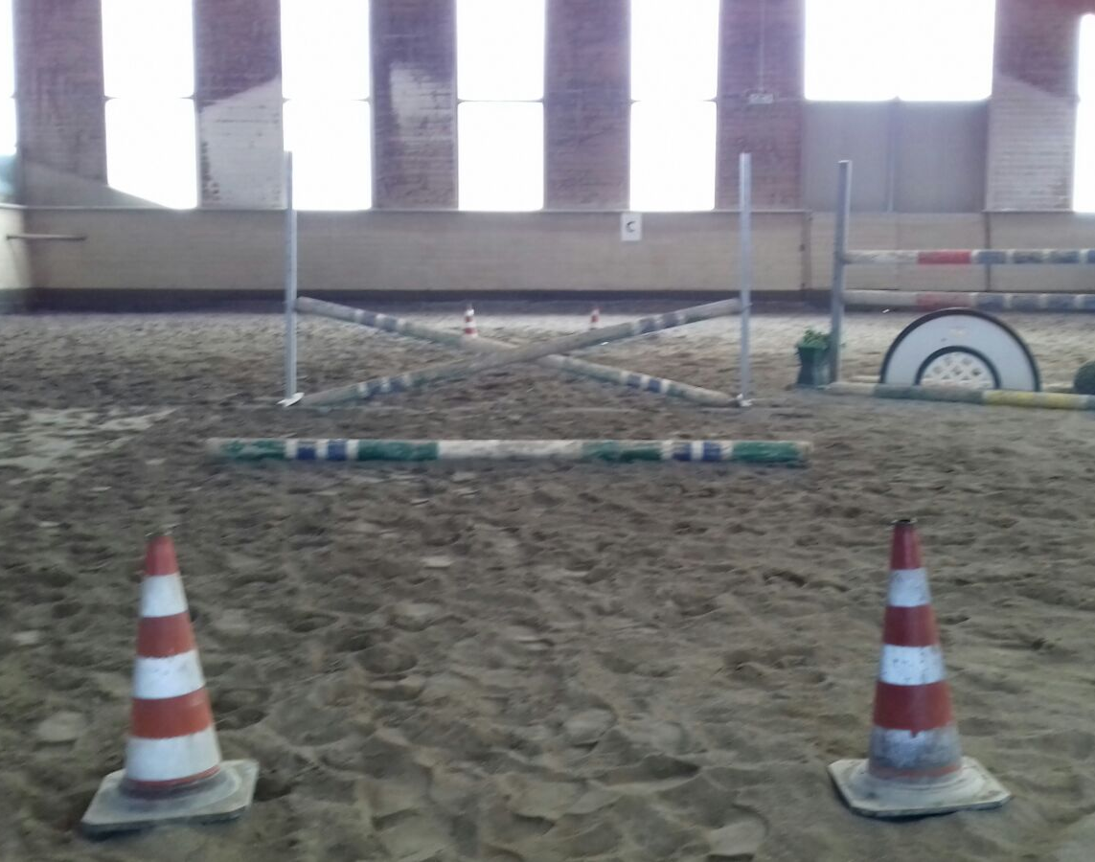
CONDUZIONE
INTRODUZIONE AI PRIMI SALTI.5
L’avvicinamento alla croce dovrà essere eseguito, all’inizio, facendo rimanere l’allievo sia prima che dopo il salto sull’inforcatura. In questo modo avrà già la posizione del salto, evitando così squilibri nella battuta e nella ricezione.
Dipartimento Formazione
Tutti i diritti sono riservati

Slide 9
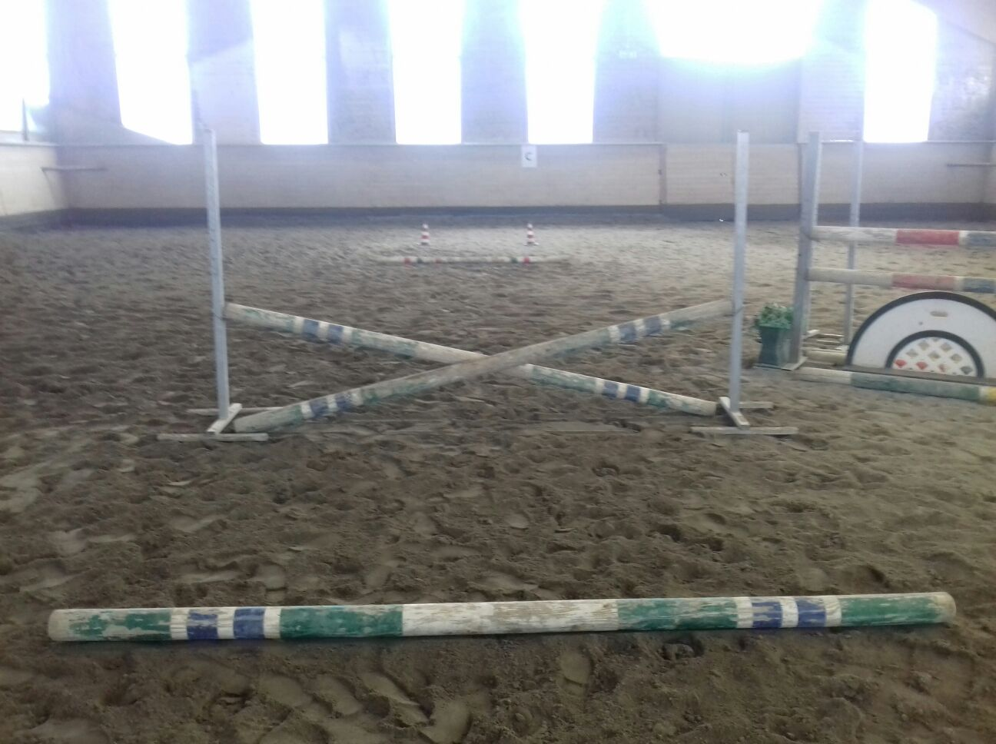
CONDUZIONE
INTRODUZIONE AI PRIMI SALTI.6
Tenendo presente la progressione si potrà posizionare una barriera dopo la croce a 3 o 4 falcate di galoppo.
Altri due indicatori verranno posizionati al di là della suddetta barriera. L’allievo affrontando l’esercizio dovrà continuare al galoppo fin dopo gli indicatori.
Seguendo la progressione della croce, con entrata al trotto con una barriera posizionata a 3 o 4 falcate di galoppo, si può creare un piccolo verticale al posto della suddetta barriera a terra.
Dipartimento Formazione
Tutti i diritti sono riservati

Slide 10
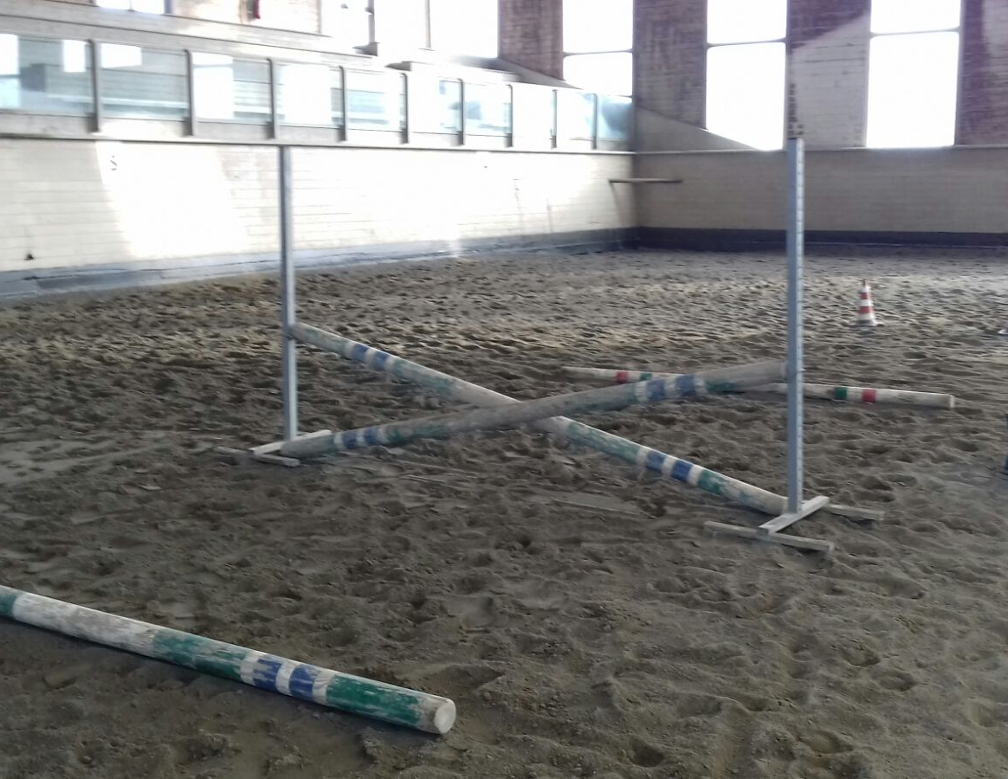
CONDUZIONE
INTRODUZIONE AI PRIMI SALTI.7
Confermata la solidità e l’assetto prima e dopo il salto si può incominciare a far esercitare gli allievi su esercizi che prevedano cambi di equilibrio più repentini, come ad esempio i cosiddetti ‘‘Dentro Fuori’’.
La progressione è indispensabile onde evitare che il cavallo crei dei problemi, che in questa fase sarebbero deleteri sulla tranquillità e fiducia dell’allievo.
Partendo dalla piccola croce già precedentemente saltata, posizionare un’altra barriera dopo il salto a non meno di 2,5 m con relativi pilieri.
Dipartimento Formazione
Tutti i diritti sono riservati

Slide 11
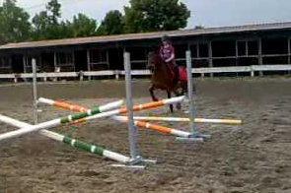
CONDUZIONE
INTRODUZIONE AI PRIMI SALTI.8
Iniziare facendo prendere confidenza al cavallo con il nuovo elemento, poi in assenza di problemi posizionare la barriera sulle reggibarriere formando una croce o un piccolo verticale. La modalità nell’affrontare tale esercizio è la medesima del precedente.
Dipartimento Formazione
Tutti i diritti sono riservati

Slide 12

GRAZIE PER L’ATTENZIONE
PROGETTAZIONE:
COLLABORAZIONE:
CONSULENZA TECNICA:
SUPERVISIONE:
REALIZZAZIONE GRAFICA:
SPEAKER:
ALBERTO PROTTI
MARCO GAZZARRINI
GILBERTO SEBASTIANI
COMMISSIONE
FORMAZIONE FISE
KARIN QUARTA
SERENA ROMANO
ROSSELLA ROMANO
Dipartimento Formazione
Tutti i diritti sono riservati

